Slide 1
سیستم مالی آشفته
حسین شهیدی
شیوا وفادار
مرتضی رشیدخان
امیرحسین شانقی

Slide 2
Background
سیستم های زیادی در طبیعت، علوم، مهندسی، اقتصاد و سیاست وجود دارند که رفتار های آشوبناکی از خود به نمایش می گذارند. به طور کلی، سیستم های آشوبناک به مقادیر اولیه و اندازه پارامترهای شان وابسته هستند. سیستم های آشوب ناک رفتارهای تصادفی قابل پیش بینی از خود نشان می دهند که می توانند در عملکرد سیستم اثرات نامطلوبی ایجاد کنند. برای مثال در روبات های متحرک عوامل مختلفی مثل لرزش، نویز و دیگر عوامل محیطی ناخواسته در طول انجام یک فعالیت توسط ربات باعث ایجاد آشوب و شکست خوردن روبات در انجام ماموریت می شود. مهم ترین هدف در سرکوب آشوب در این روبات ها، از بین بردن این رفتارهای آشوبناک هست برای اینکه روبات بتواند ماموریت خود را کامل کند.

Slide 3
Financial Systems
عوامل ایجاد آشوب در مدل های مالی غیرخطی
مثال: نیروهای خارجی، نوسانات ناگهانی در نرخ تبدیل، سیاست، اخبار و ...
اهمیت سیستم مالی پایدار
پیش بینی و برنامه ریزی در دوره های کوتاه-متوسط-بلند مدت
کمک به مدیریت و استراتژی های تصمیم گیری
هدف اصلی پایدارسازی آشوب
نگه داری سطح پس انداز در سطحی معین و بازگرداندن چرخه اقتصادی به حالت عادی

Slide 4
Project Goal
طراحی یک کنترلر برای ایجاد یک سیستم مالی حلقه بسته، پایدار و قوی جهت حل چالش های زیر:
جذب همه متغیرهای حالت به مبدا
کاهش لرزش ها
افزایش سرعت همگرایی

Slide 5

The Mathematical Model Of The CFM
$$\left\{\begin{aligned}\dot{x}=z+\left(y −a\right)x \\ \dot{y}=1 −by −x^{2} \\ \dot{z}=−x −cz \end{aligned}\right.$$

Slide 6

نقاط تعادل سیستم
$$\left\{\begin{aligned}P=\left[0, \frac{1}{b}, 0\right], \\ q^{±}=\left[±\sqrt{\frac{c −b −abc}{c}},\frac{1+ac}{c}, ∓(\frac{1}{c})\sqrt{\frac{c −b −abc}{c})}\right] \\ \end{aligned}\right.$$

Slide 7


نقاط تعادل سیستم
$$\left\{\begin{aligned}P=\left[0, \frac{1}{b}, 0\right], \\ q^{±}=\left[±\sqrt{\frac{c −b −abc}{c}},\frac{1+ac}{c}, ∓(\frac{1}{c})\sqrt{\frac{c −b −abc}{c})}\right] \\ \end{aligned}\right.$$
اگر مقدار $c −b −abc≤0$باشد سیستم تنها یک نقطه تعادل خواهد داشت.

Slide 8
بررسی پایداری
سناریو اول) اگر $c −b −abc≤0$ باشد:
آنگاه $1+ac −\frac{c}{b}≤0$
نقطه تعادل سیستم = P = [0, 1/b, 0]
با تغییر متغیر زیر نقطه تعادل را به مبدا می بریم:
X = x, Y = y- 1/b, Z = z

Slide 9
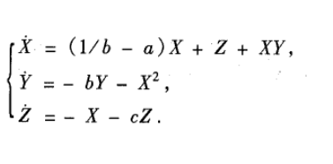
بررسی پایداری
سیستم انتقال یافته:

Slide 10

بررسی پایداری
characteristic equation

Slide 11

بررسی پایداری
characteristic equation
λ1 = -b و λ2 و λ3 از معادله زیر مشخص می شوند:

Slide 12
بررسی پایداری
چهار حالت داریم:
1. c - b - abc < 0, c + a - 1/b > 0
2. c - b - abc < 0, c + a - 1/b < 0
3. c - b - abc < 0, c + a - 1/b = 0
4. c - b - abc = 0
4.1) c + a - 1/b < 0
4.2) c + a - 1/b > 0

Slide 13


بررسی پایداری
چهار حالت داریم:
1. c - b - abc < 0, c + a - 1/b > 0 پایدار
2. c - b - abc < 0, c + a - 1/b < 0 ناپایدار
3. c - b - abc < 0, c + a - 1/b = 0 دوشاخگی هوپف
4. c - b - abc = 0
4.1) c + a - 1/b < 0 ناپایدار
4.2) c + a - 1/b > 0 پایدار

Slide 14

بررسی پایداری
سناریو دوم) اگر $c −b −abc≥0$ باشد:
$$\left\{\begin{aligned}P=\left[0, \frac{1}{b}, 0\right], \\ q^{±}=\left[±\sqrt{\frac{c −b −abc}{c}},\frac{1+ac}{c}, ∓(\frac{1}{c})\sqrt{\frac{c −b −abc}{c})}\right] \\ \end{aligned}\right.$$
نقاط تعادل سیستم:

Slide 15
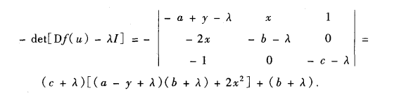
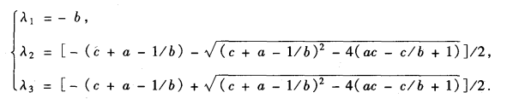
بررسی پایداری
مقادیر ویژه برای نقطه تعادل P:

Slide 16
بررسی پایداری
مقادیر ویژه برای نقطه تعادل P:
λ1 < 0 و λ2 < 0 و 0 < λ3

Slide 17

بررسی پایداری
مقادیر ویژه برای نقطه تعادل P:
λ1 < 0 و λ2 < 0 و 0 < λ3
به ازای $c −b −abc≥0$، نقطه P، saddle میشود که با همه حالت های $c −b −abc<0$ ترکیب شده و یعنی در $c=b+abc$ دوشاخگی داریم. سیستم به سمت دو نقطه تعادل دیگر دوشاخه میشود.

Slide 18
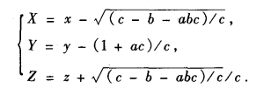
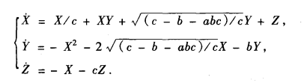
بررسی پایداری
انتقال q+ به مبدا
سیستم انتقال یافته

Slide 19

بررسی پایداری
زمانی که باشد:
وقتی c - b - abc < 0 باشد و آن را بزرگ تر کنیم تا c - b - abc >= 0 به خاطر پیوسته بودن می شود. در نتیجه
می شود.

Slide 20

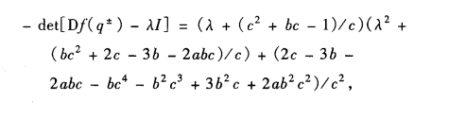

بررسی پایداری
حالت 2:
دو تا ریشه ها مطلقا موهومی هستند

Slide 21
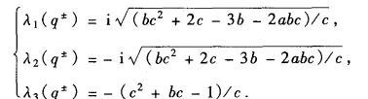
بررسی پایداری
حالت 2:
دو تا ریشه ها مطلقا موهومی هستند

Slide 22
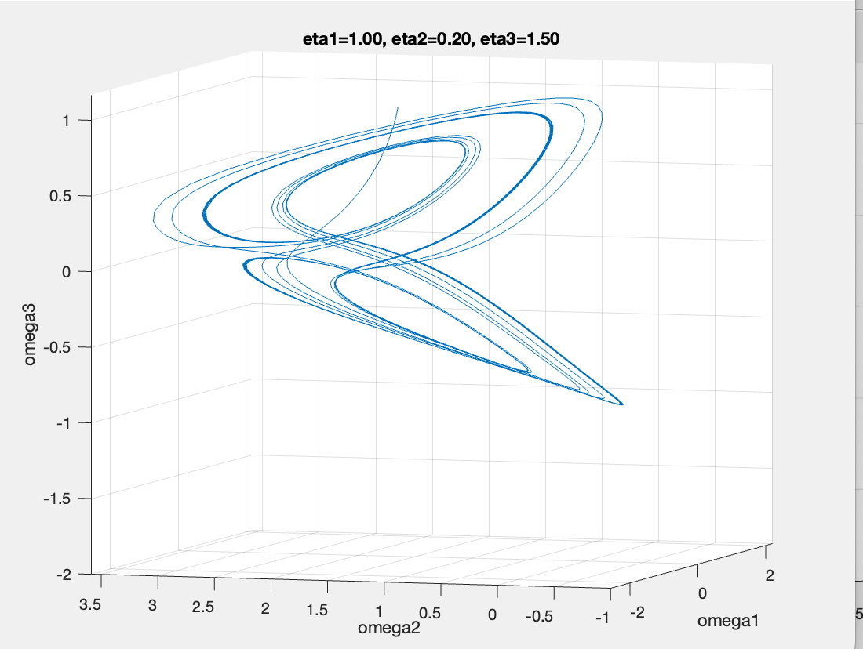
نمودارهای فاز به ازای تغییرات هر متغییر
change eta1 and keep eta2=0.2 and eta3=1.5

Slide 23
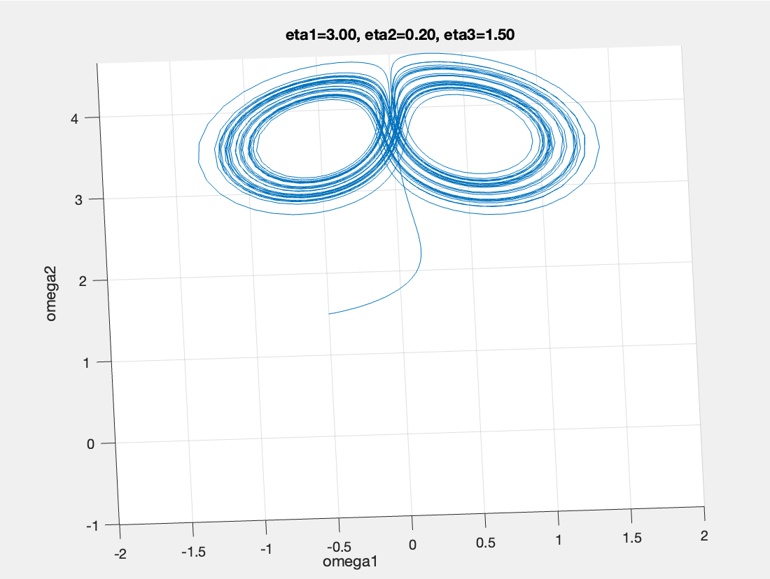
نمودارهای فاز به ازای تغییرات هر متغییر
change eta1 and keep eta2=0.2 and eta3=1.5

Slide 24
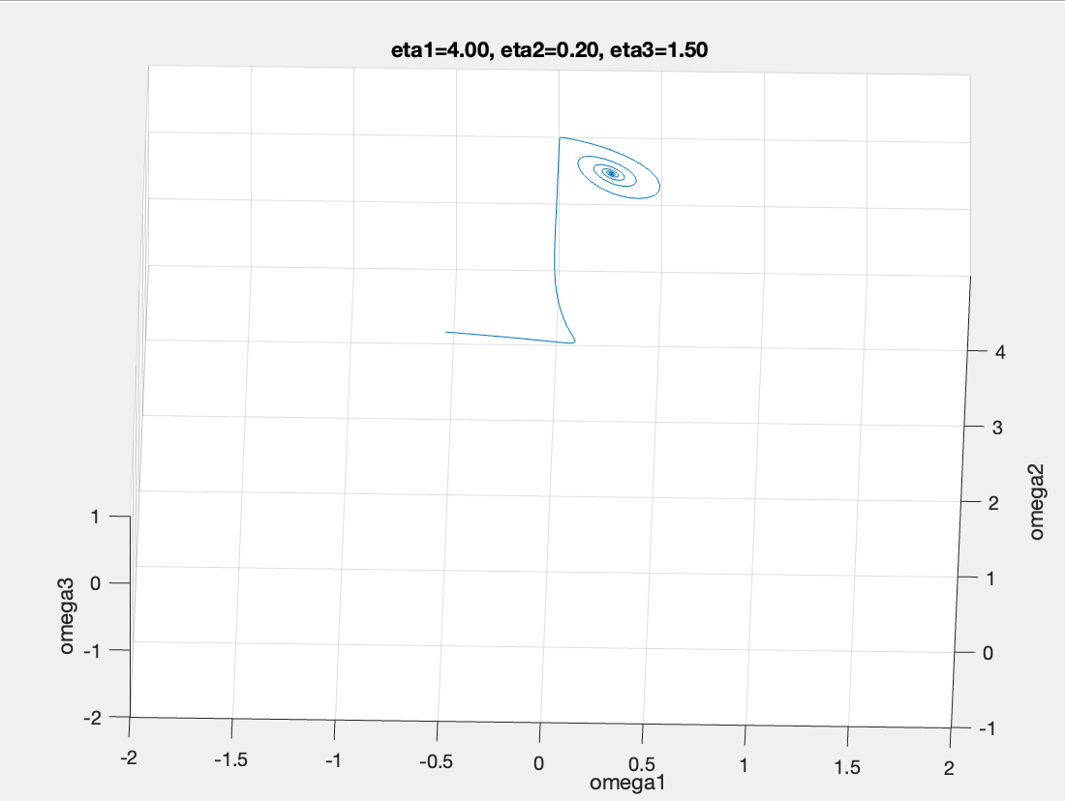
نمودارهای فاز به ازای تغییرات هر متغییر
change eta1 and keep eta2=0.2 and eta3=1.5

Slide 25
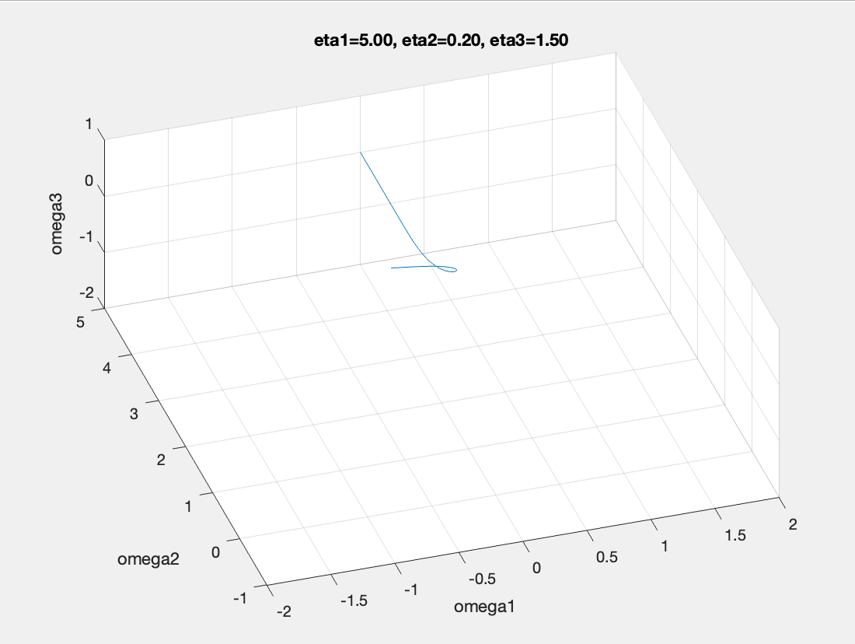
نمودارهای فاز به ازای تغییرات هر متغییر
change eta1 and keep eta2=0.2 and eta3=1.5

Slide 26
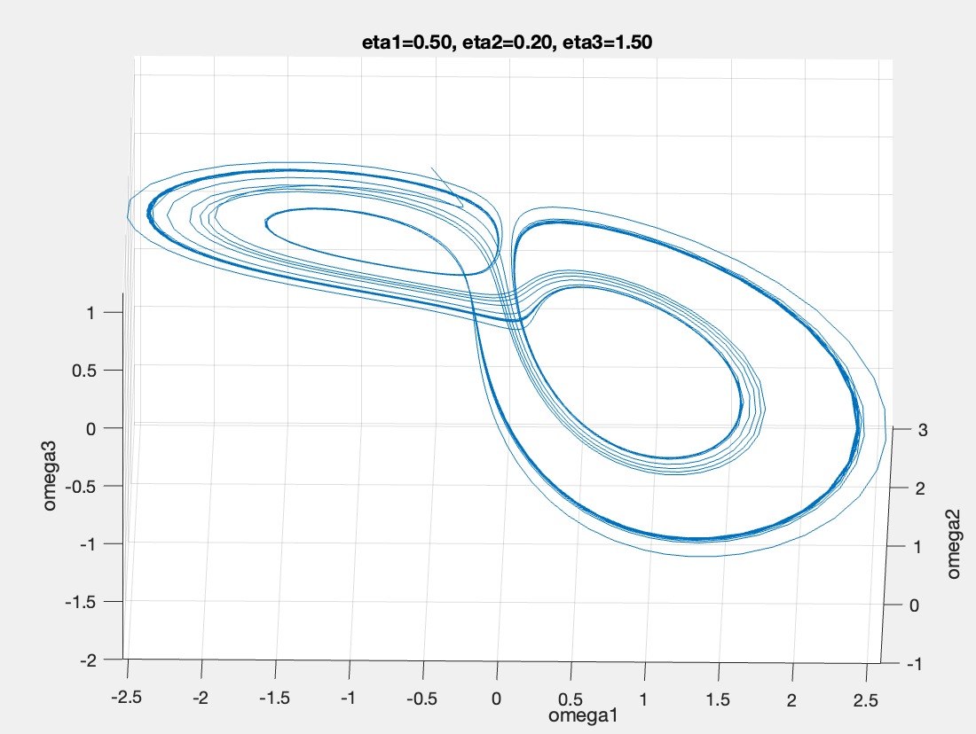
نمودارهای فاز به ازای تغییرات هر متغییر
change eta2 and keep eta1=0.5 and eta3=1.5

Slide 27
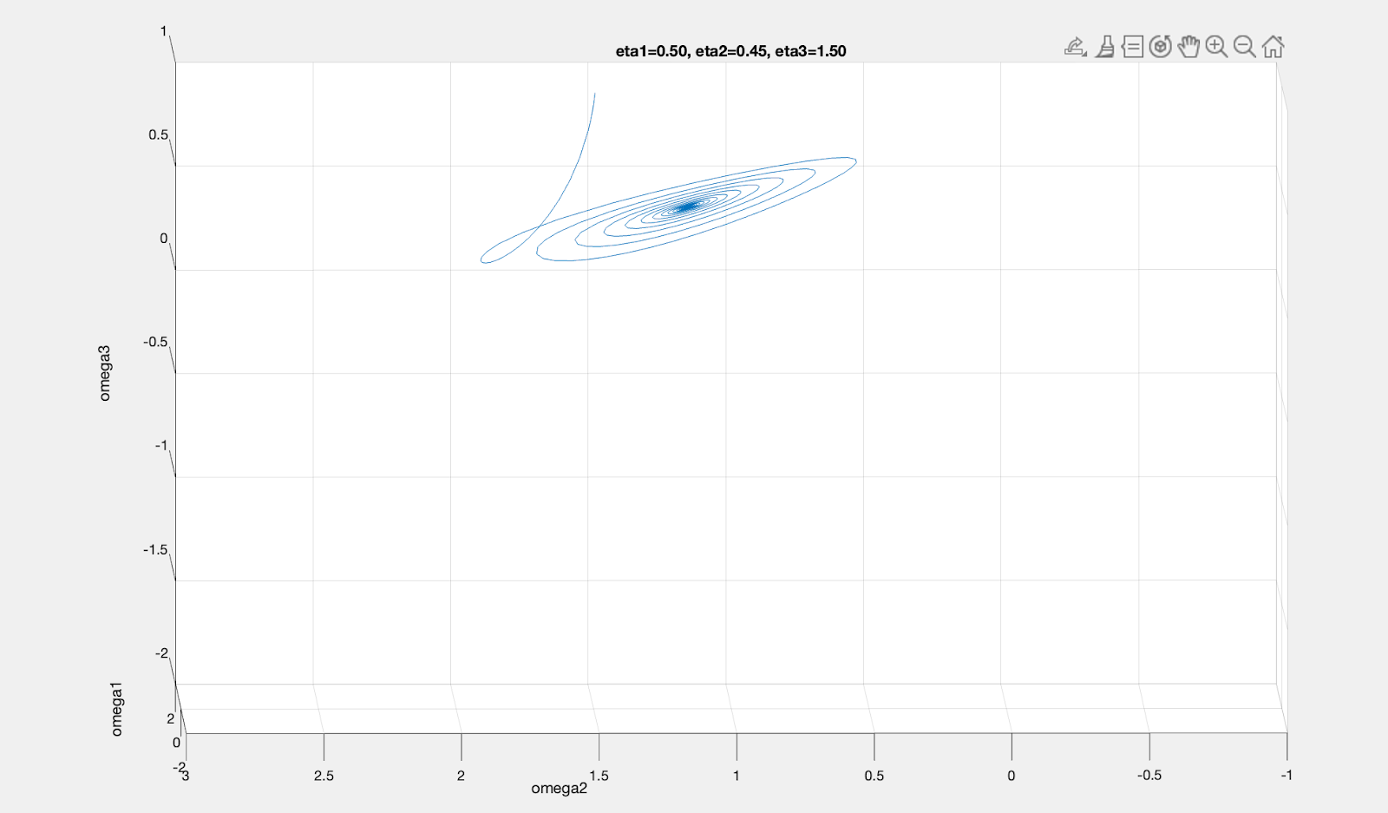
نمودارهای فاز به ازای تغییرات هر متغییر
change eta2 and keep eta1=0.5 and eta3=1.5

Slide 28
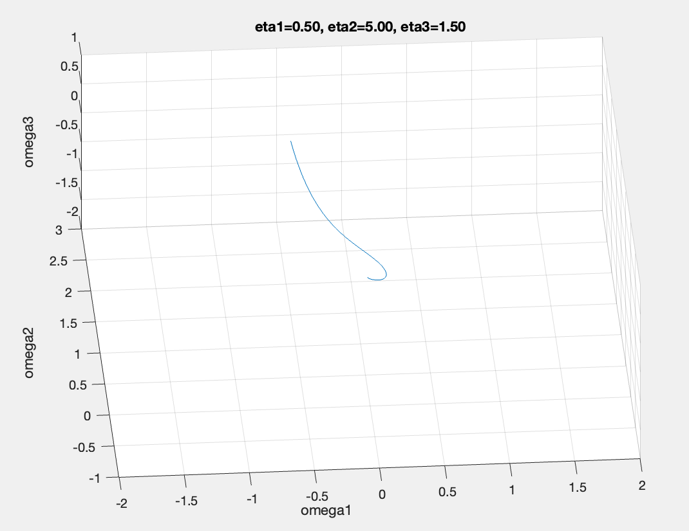
نمودارهای فاز به ازای تغییرات هر متغییر
change eta2 and keep eta1=0.5 and eta3=1.5

Slide 29
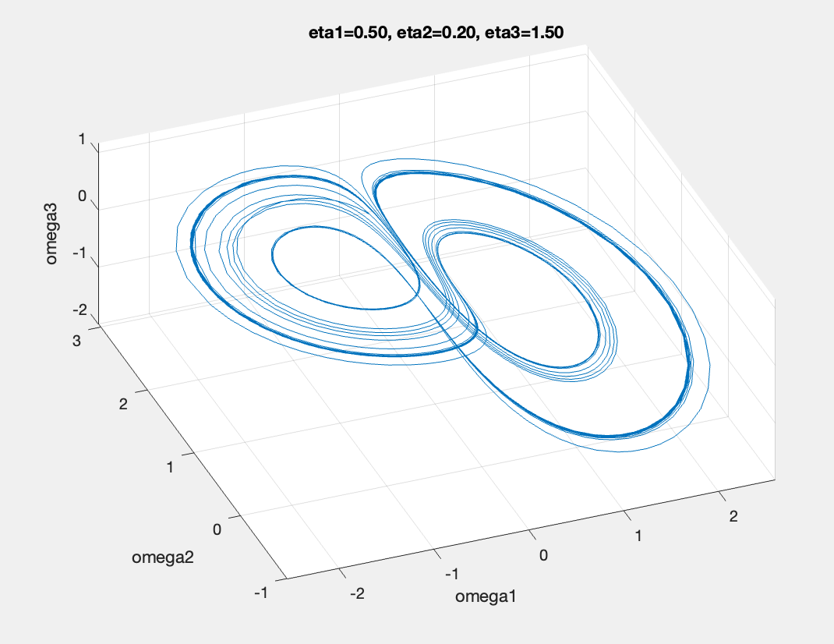
نمودارهای فاز به ازای تغییرات هر متغییر
change eta3 and keep eta1=0.5 and eta2=0.2

Slide 30
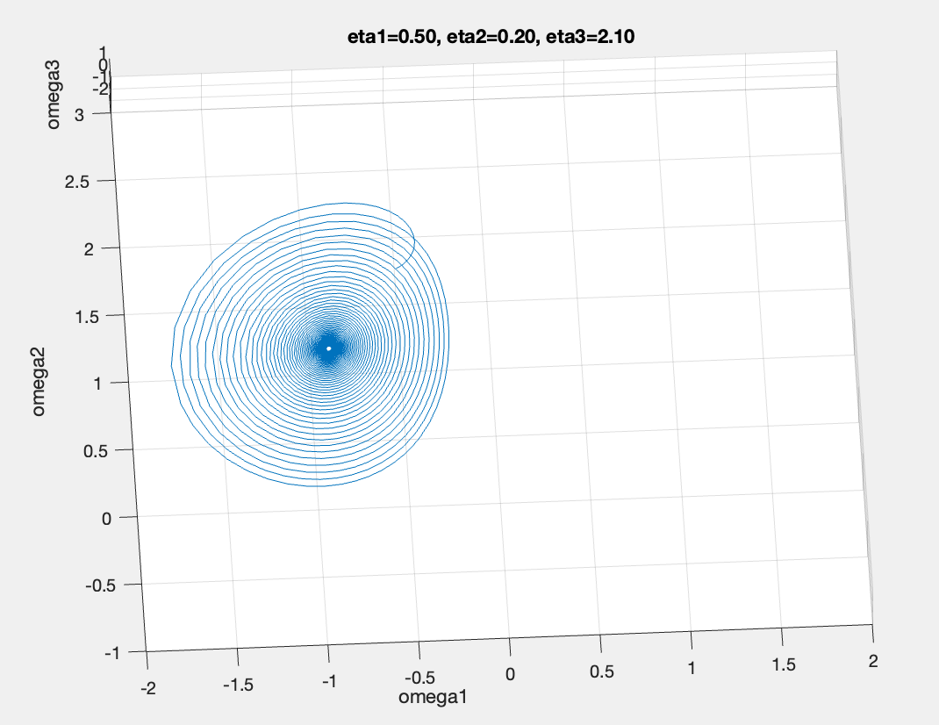
نمودارهای فاز به ازای تغییرات هر متغییر
change eta3 and keep eta1=0.5 and eta2=0.2

Slide 31
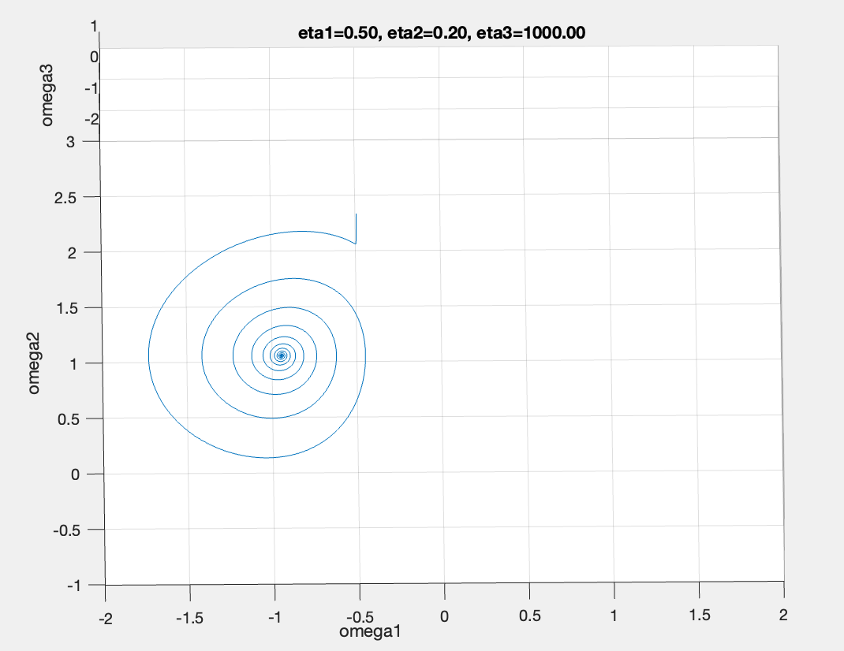
نمودارهای فاز به ازای تغییرات هر متغییر
change eta3 and keep eta1=0.5 and eta2=0.2

Slide 32
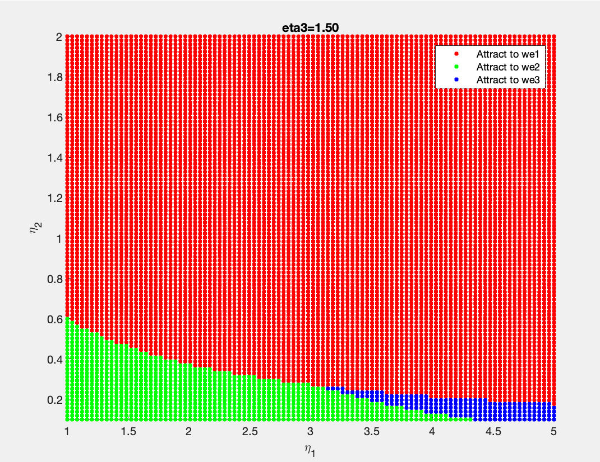
تغییر رفتار سیستم هنگام تغییر همزمان دو پارامتر چگونه است؟
keep eta3=1.5 and change the two other variables at the same time

Slide 33
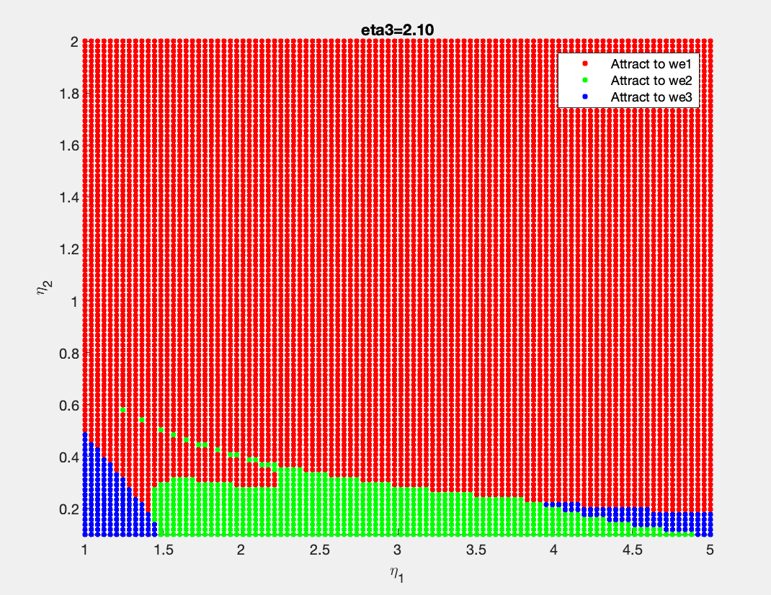
تغییر رفتار سیستم هنگام تغییر همزمان دو پارامتر چگونه است؟
keep eta3=2.1 and change the two other variables

Slide 34
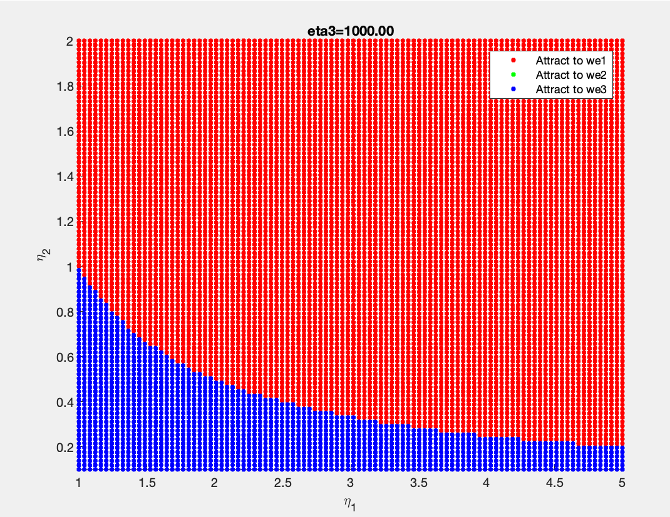
تغییر رفتار سیستم هنگام تغییر همزمان دو پارامتر چگونه است؟
keep eta3=1000 and change the two other variables

Slide 35
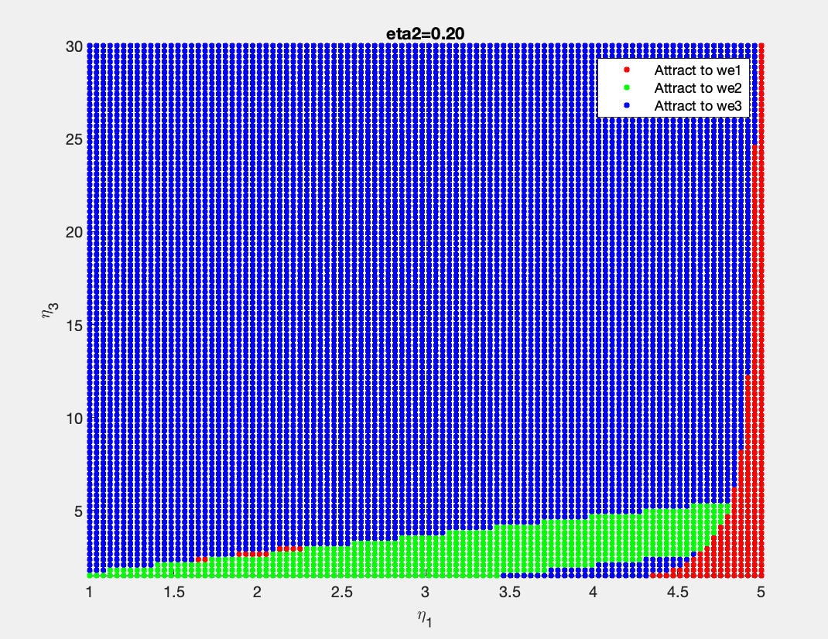
تغییر رفتار سیستم هنگام تغییر همزمان دو پارامتر چگونه است؟
eta2=0.2 and change the two other variables

Slide 36
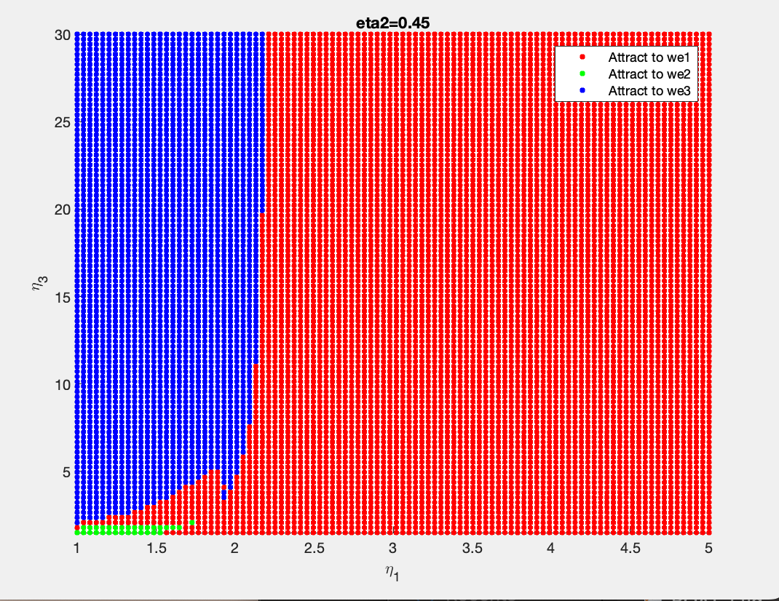
تغییر رفتار سیستم هنگام تغییر همزمان دو پارامتر چگونه است؟
eta2=0.45 and change the two other variables

Slide 37
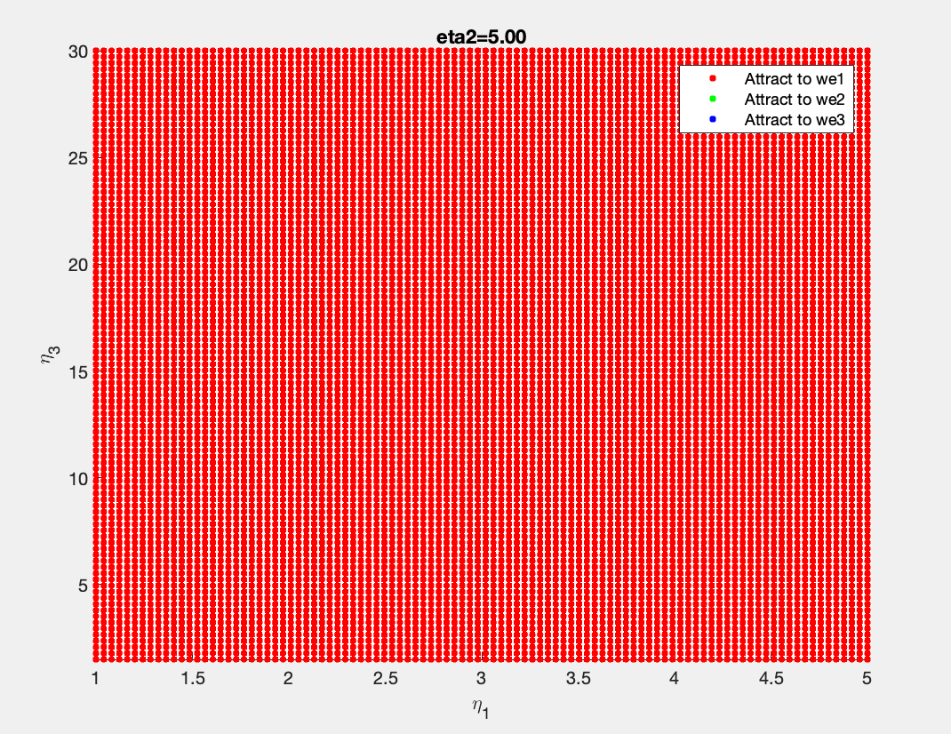
تغییر رفتار سیستم هنگام تغییر همزمان دو پارامتر چگونه است؟
keep eta2=5 and change the two other variables

Slide 38
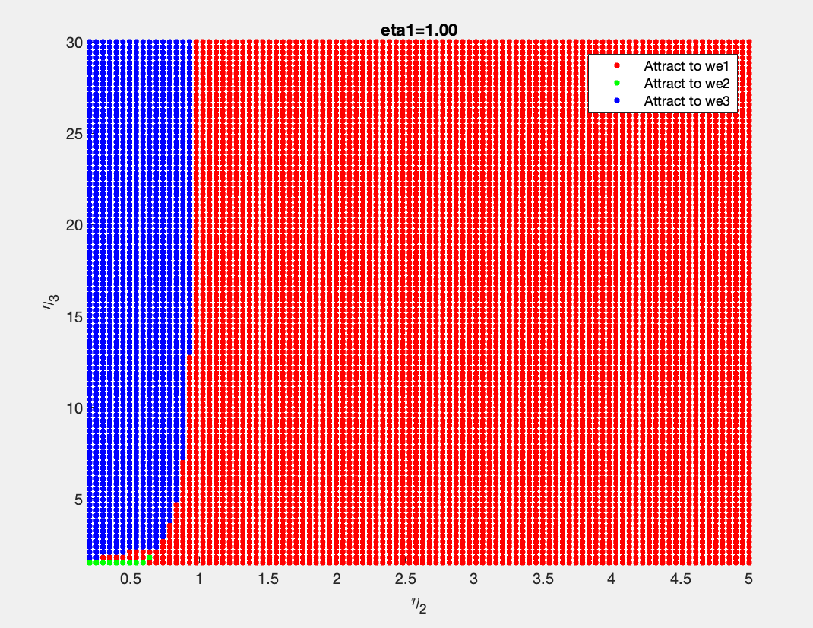
تغییر رفتار سیستم هنگام تغییر همزمان دو پارامتر چگونه است؟
keep eta1=1 and change the two other variables

Slide 39
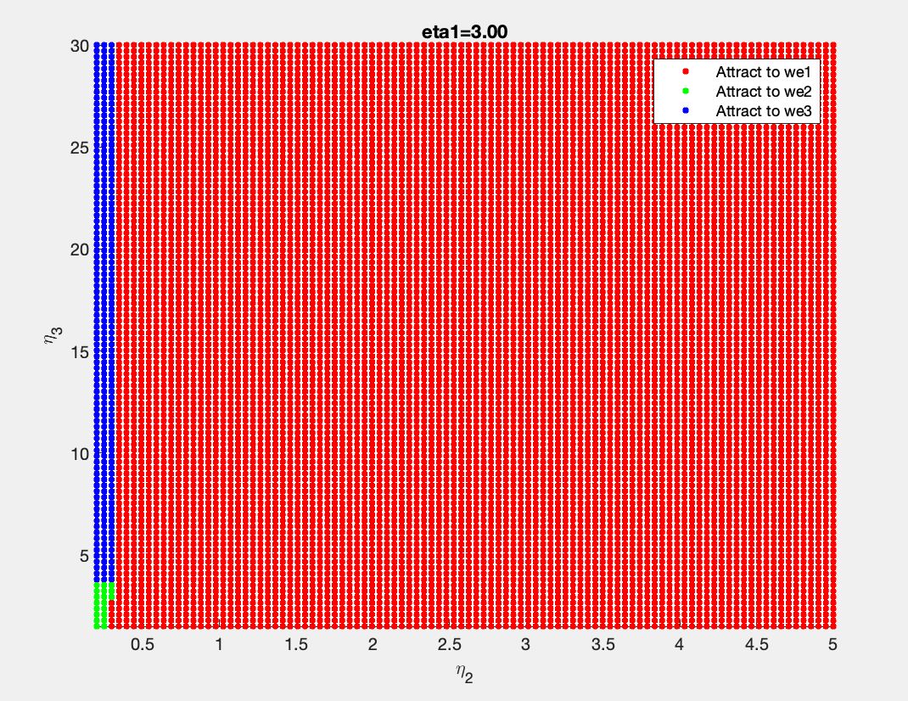
تغییر رفتار سیستم هنگام تغییر همزمان دو پارامتر چگونه است؟
keep eta1=3 and change the two other variables

Slide 40
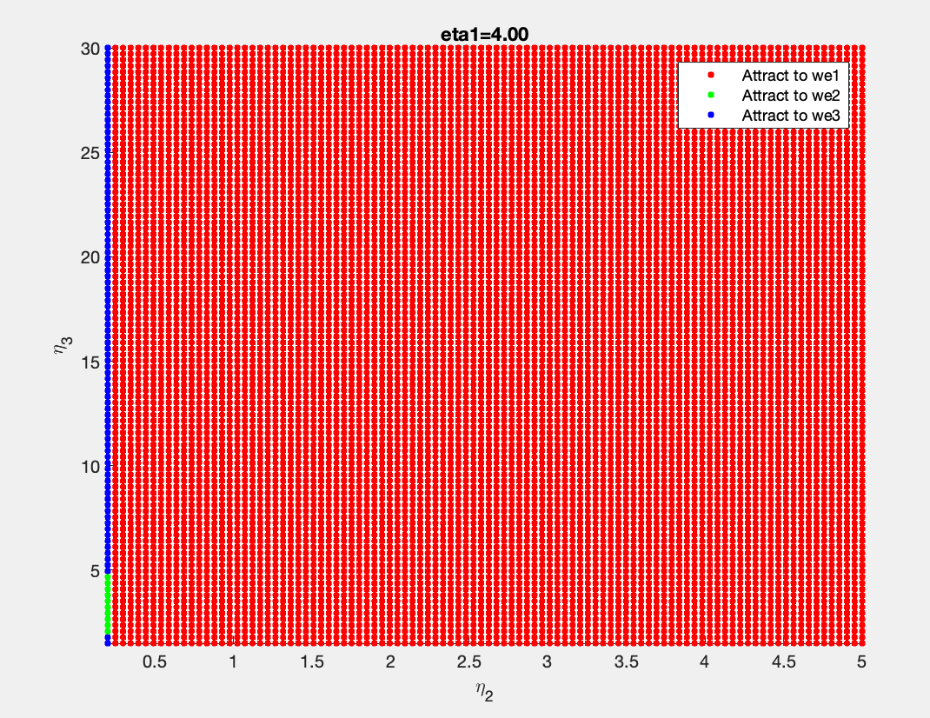
تغییر رفتار سیستم هنگام تغییر همزمان دو پارامتر چگونه است؟
keep eta1=4 and change the two other variables

Slide 41

تغییر رفتار سیستم هنگام تغییر همزمان دو پارامتر چگونه است؟
keep eta1=5 and change the two other variables

Slide 42
چگونه سیستم را کنترل می کنیم؟

Slide 43
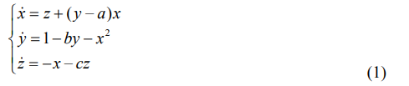
سیستم:
که در آن a>=0 مقدار پس انداز، b>= 0 هزینه هر سرمایه گذاری، و c>=0 کشش تقاضا است. در این مدل، نرخ بهره به عنوان متغیر x، تقاضای سرمایه گذاری به عنوان متغیر y، و توان قیمت به عنوان متغیر z بیان می شود.

Slide 44
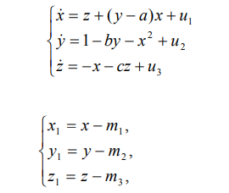
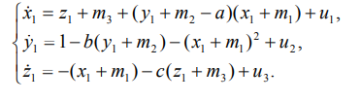
کنترل سیستم
m1 , m2 , m3
نقاط تعادل مورد نظر را تشکیل می دهند
در نهایت با توجه به نقاط جدید سیستم به شکل زیر در می آید

Slide 45
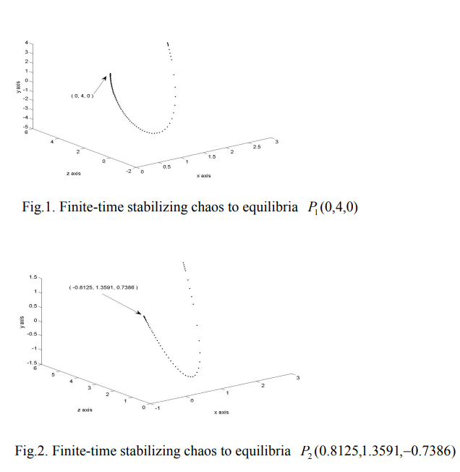
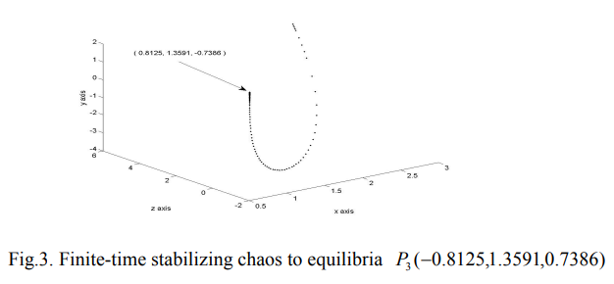
نتایج
درنهایت به واسطه تابع کنترل کننده لیاپانوف ضرایب و نقاط تعادل به شرح زیر بدست می آید:
a = 45, b = 25 , c = 1.1
P1(0,4,0), P2(0.8125,1.3591,-0.7386), P3(-0.8125,1.3591,0.7386)

Slide 46
THANK YOU

